Slide 1

Introducción al desarrollo de interfaces
CURSO 24-25
Mockups
Prof. Juan Sanz

Slide 2
CURSO 24-25
Wireframe, Mockup y Prototipo
El siguiente paso después de haber creado la guía de estilo es generar bocetos sobre las interfaces de la aplicación.
Wireframe → Mockup → Prototipo
Desarrollo de interfaces

Slide 3
CURSO 24-25
Wireframe (boceto)
Primer diseño de nuestras pantallas
No se aplica la guía de estilos
Navegación
A mano
Desarrollo de interfaces

Slide 4
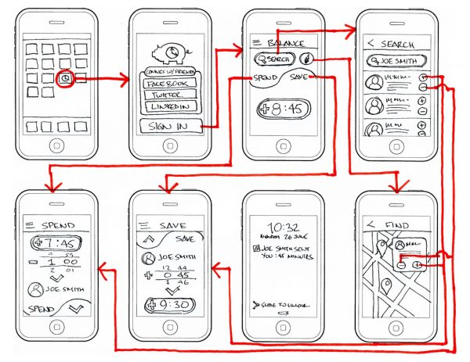
CURSO 24-25
Wireframe (boceto)
Fuente
Desarrollo de interfaces

Slide 5
CURSO 24-25
Mock ups (diseño estático)
Los mockups son diseños de pantalla de nuestra aplicación, sin ningún tipo de funcionalidad.
El diseño se aproxima más a la app real
Se pretende enseñar como será el diseño final
Desarrollo de interfaces

Slide 6
CURSO 24-25
Mock ups (diseño estático)
Debe tener imágenes, iconos, tipografía, colores… definidos previamente en la guía de estilos (se podrían añadir más)
Es el paso previo al desarrollo de la aplicación
Desarrollo de interfaces

Slide 7
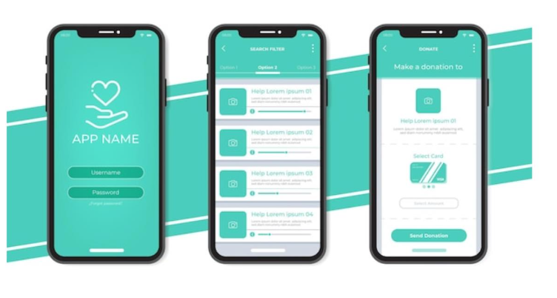
CURSO 24-25
Mock ups (diseño estático)
Desarrollo de interfaces

Slide 8
CURSO 24-25
¿Por qué hacer Mock ups?
Aceptación visual de la aplicación por parte del cliente, sin mucha implicación temporal.
Foco en una interfaz ya diseñada a la hora de desarrollar.
En empresas más pequeñas seguramente no exista el perfil de diseñador.
Desarrollo de interfaces

Slide 9
CURSO 24-25
Prototipo (interactivo)
Se diferencia del Mock up en que el prototipo es una representación interactiva.
Se utiliza para mostrar mejor el resultado final
Pruebas de interacción
Desarrollo de interfaces

Slide 10
CURSO 24-25
Resumen
Característica | Wireframe | Mockup | Prototipo
Propósito | Estructura y distribución | Diseño visual completo | Interactividad
Nivel de detalle | Bajo, solo disposición | Alto, aspecto visual completo | Alto, interacción y navegación
Interactividad | No | No | Sí
Fase del proyecto | Inicio diseño | Intermedio/final diseño | Final diseño
Desarrollo de interfaces

Slide 11
CURSO 24-25
¿Qué pantallas podemos añadir?
Móvil
Carga
Bienvenida
Dashboard
Tab bar / side menú
Perfil
Listado de elementos
Detalle de elementos
Pantallas de búsqueda
Notificaciones
Carrito
Escritorio
Bienvenida
Inicio de sesión
Dashboard
Header de navegación
Pantalla de configuración
Desarrollo de interfaces

